Slide 1
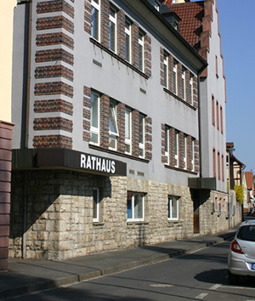
„BARRIEREFREIES RATHAUS“
DORFENTWICKLUNG
MARGETSHÖCHHEIM
Haas + Haas
ARCHITEKTEN INGENIEURE
Hauptstraße 37
97246 Eibelstadt
Tel. 09303/90720
www.haas-haas.info

Slide 2
KIP - Kommunalinvestitionsprogramm
Auszug Bay. Staatsministerium des Innern für Bau und Verkehr:
Der Bund hat ein Sondervermögen "Kommunalinvestitionsförderungsfonds" in Höhe von 3,5 Milliarden Euro (Anteil Bayern 289,24 Millionen Euro) zur Förderung von Investitionen finanzschwacher Gemeinden und Gemeindeverbände in den Jahren 2015 bis 2018 eingerichtet.
Maßnahmen zum Abbau von baulichen Barrieren in Einrichtungen der frühkindlichen Infrastruktur, kommunaler Einrichtungen der Schulinfrastruktur, kommunale Museen und kommunale Einrichtungen der Weiterbildung, kommunale soziale Einrichtungen wie Mehrgenerationenhäusern, Bürger- und Jugendzentren sowie kommunalen Verwaltungsgebäuden. Aufgrund von Vorgaben des Bundes muss den Maßnahmen eine städtebauliche Grundkonzeption zur barrierefreien Gestaltung und Erschließung zugrunde liegen
Die Förderung erfolgt als Projektförderung im Wege der Anteilfinanzierung durch einen Zuschuss in Höhe von bis zu 90 % der förderfähigen Ausgaben der anerkannten Projekte oder Bauabschnitte.

Slide 3
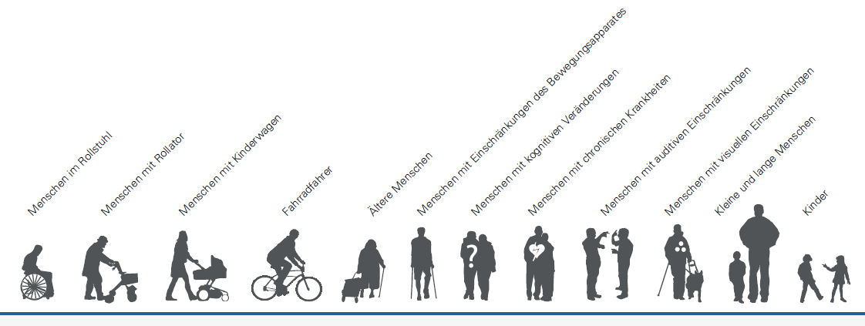
Barrierefrei

Slide 4
§4 Barrierefreiheit
Barrierefrei sind bauliche und sonstige Anlagen, Verkehrsmittel, technische Gebrauchsgegenstände, Systeme
der Informationsverarbeitung, akustische und visuelle Informationsquellen und Kommunikationseinrichtungen
sowie andere gestaltete Lebensbereiche, wenn sie für behinderte Menschen in der allgemein üblichen Weise,
ohne besondere Erschwernis und grundsätzlich ohne fremde Hilfe zugänglich und nutzbar sind.

Slide 5
Weitere Maßnahmen:
#1 durchgängiges Orientierungs- und Leitsystem zu Informationsschaltern, Vertikaler Erschließung, Wartebereichen, Räumen mit Publikumsverkehr
#2 Automatiktüren (Austausch Glastüren, Nachrüstung nicht möglich)
Lichte Öffnung . 90 x 2,05
#3 Umbau der WC- Anlage: (1 x pro 25-300 Besucher)
Schiebetür oder nach außen zu öffnende Tür
WC beidseitig befahrbar
Waschtisch unterfahrbar
Reduzierte Spiegelhöhe
Einhebelarmmischer oder berührungslose Armatur
Max. 45°C
Notruf
#4 Zugang zum Aufzug barrierefrei (außen + innen)

Slide 6
Weitere Maßnahmen:
#5 Beratungsraum
#6 Min. 1 Platz der Beratungsstelle unterfahrbar
#7 Türen 90 x 2,05 m Laibungstiefe max. 26 cm
#8 Umbau der Teeküche + neues Personal WC
#9 Neues Fenster zur Belichtung Informationsschalter, evtl größerer Lichtschacht zur Unterbringung der Klimaanlage
#10 Neue Türe Lichte Öffnung . 90 x 2,05 mit Tastern zur elektrischen Türöffnung

Slide 7
Erdgeschoss

Slide 8
Erneuerung der Glastüren zur Ermöglichung der automatischen Öffnung

Slide 9
Zugang Aufzug und Beratungsraum

Slide 10
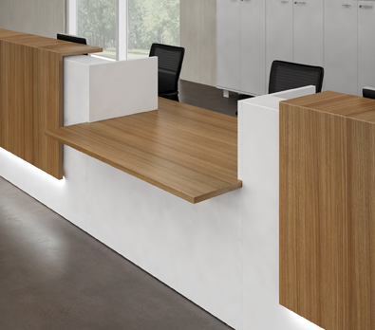
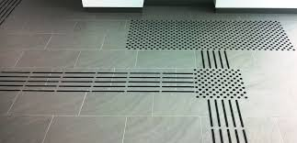
Barrierefreier Tresen und Leitsystem (Bsp.)

Slide 11
1. Obergeschoss

Slide 12
Erneuerung der Glastüren zur automatischen Öffnung und Zugang Aufzug 1.OG

Slide 13
2. Obergeschoss

Slide 14
Zugang Aufzug 2.OG

Slide 15
Außenansichten Aufzug

